Slide 1
텐서플로 기초와 모델 소융-20학번-김희성
미래자동차 로봇 트랙
Yesform.com contribute not only to the forms & documents
but also success vision through business consultation and
the whole heart companionship.

Slide 2
CONTENTS
01
딥러닝을 위한 여러가지 framwork
Tensorflow, karas, pytorch, caffee…
02
책 내용 요약
Tf1 vs tf2
Keras, model fitting
03
머신러닝 과정
preprocessing, crossvalidation,
04
퀴즈 풀이
Quiz.
05
하다가 궁금했던 점.
마지막 요약.

Slide 3
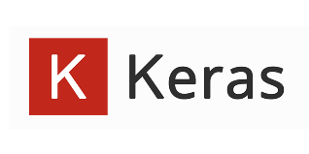
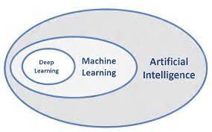

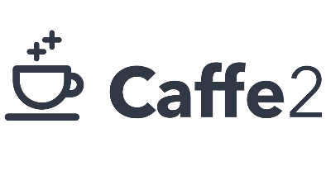


딥러닝을 위한 여러가지 framwork

Slide 4
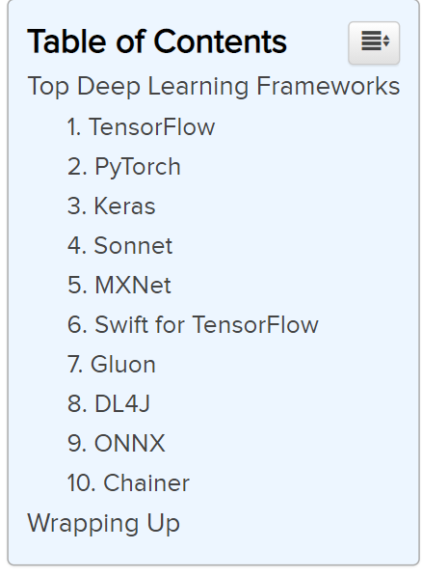
딥러닝을 위한 여러가지 framwork
Tensorflow
구글이 만듬.
가장 인기 있는 deep learning framework(library)
병렬처리, GPU 사용가능.

Slide 5
01
책 내용 소개
Yesform.com vision is to become a good partner with all business.
text API 소개
모델 구성 (순차형 vs 함수형)
텐서
그래프와 최적화 (오토 그래프)
그래디언트 테이프
콜벡
estimator
Tensorflow extened, tensorlfow addon, tensor board.

Slide 6
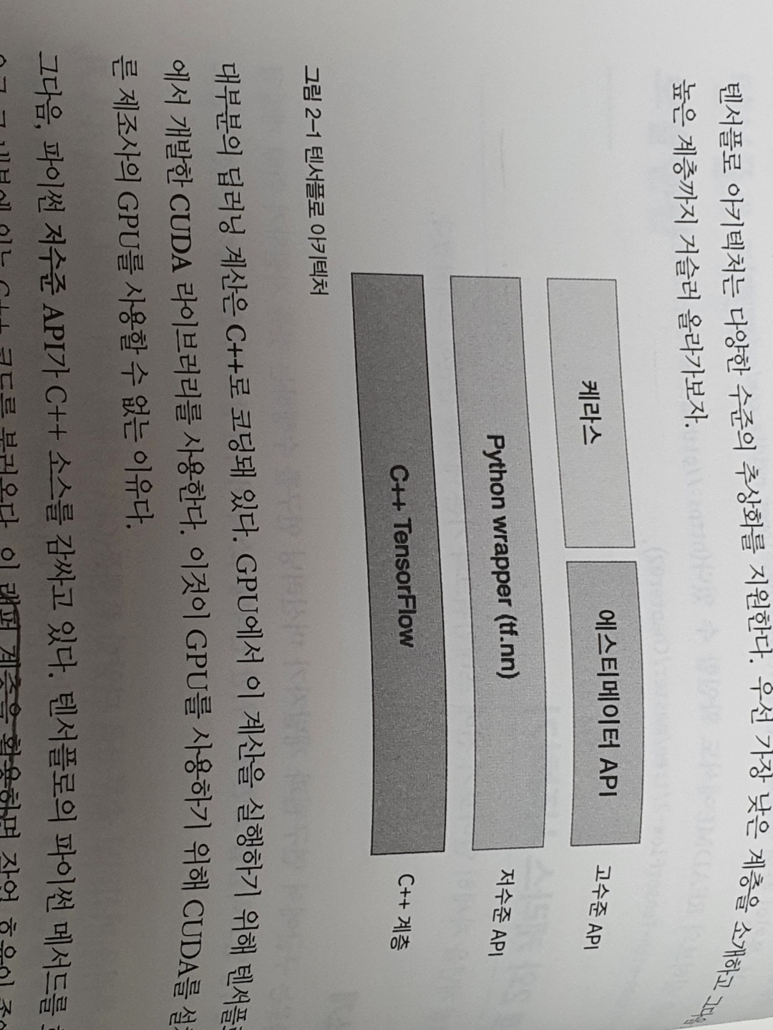
책 내용 요약
Api 사진

Slide 7
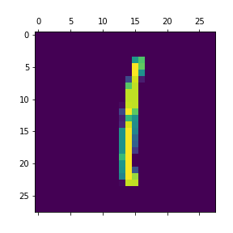
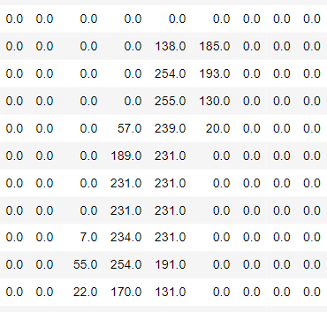
책 내용 요약
순차형 모델 VS 함수형 모델
예를 들어서,,,
flatten
Hidden layer
Hidden layer
Output layer
pixel1 | pixel2 | pixel3 | pixel4 | pixel5 | pixel6 | pixel7 | pixel8 | pixel9 | pixel10 | ... | pixel775 | pixel776 | pixel777 | pixel778 | pixel779 | pixel780 | pixel781 | pixel782 | pixel783 | pixel784
0 | 0.0 | 0.0 | 0.0 | 0.0 | 0.0 | 0.0 | 0.0 | 0.0 | 0.0 | 0.0 | ... | 0.0 | 0.0 | 0.0 | 0.0 | 0.0 | 0.0 | 0.0 | 0.0 | 0.0 | 0.0
1 | 0.0 | 0.0 | 0.0 | 0.0 | 0.0 | 0.0 | 0.0 | 0.0 | 0.0 | 0.0 | ... | 0.0 | 0.0 | 0.0 | 0.0 | 0.0 | 0.0 | 0.0 | 0.0 | 0.0 | 0.0
2 | 0.0 | 0.0 | 0.0 | 0.0 | 0.0 | 0.0 | 0.0 | 0.0 | 0.0 | 0.0 | ... | 0.0 | 0.0 | 0.0 | 0.0 | 0.0 | 0.0 | 0.0 | 0.0 | 0.0 | 0.0
3 | 0.0 | 0.0 | 0.0 | 0.0 | 0.0 | 0.0 | 0.0 | 0.0 | 0.0 | 0.0 | ... | 0.0 | 0.0 | 0.0 | 0.0 | 0.0 | 0.0 | 0.0 | 0.0 | 0.0 | 0.0
4 | 0.0 | 0.0 | 0.0 | 0.0 | 0.0 | 0.0 | 0.0 | 0.0 | 0.0 | 0.0 | ... | 0.0 | 0.0 | 0.0 | 0.0 | 0.0 | 0.0 | 0.0 | 0.0 | 0.0 | 0.0
... | ... | ... | ... | ... | ... | ... | ... | ... | ... | ... | ... | ... | ... | ... | ... | ... | ... | ... | ... | ... | ...

Slide 8
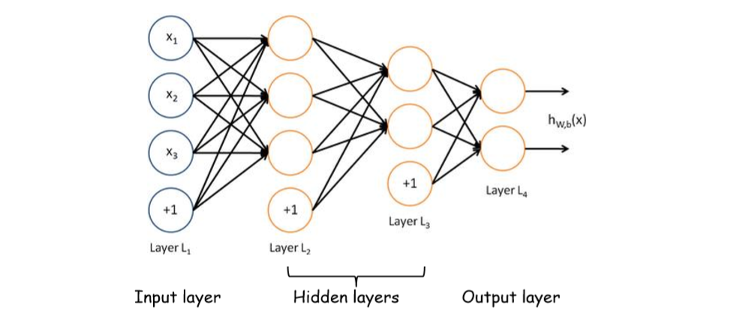
책 내용 요약
순차형 모델 VS 함수형 모델
순차형
함수형
tensorflow.keras.models.
sequential
flatten
Hidden layer
Hidden layer
Output layer
Add method
각각 구성 해 연결
세세한 조정 가능
flatten
Hidden layer
Output layer

Slide 9
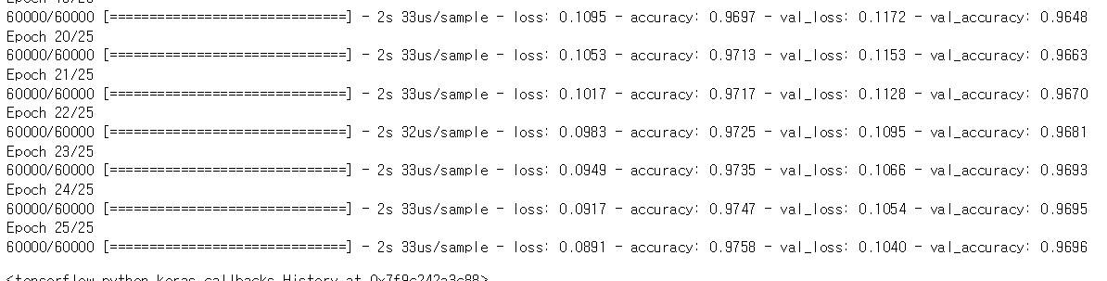
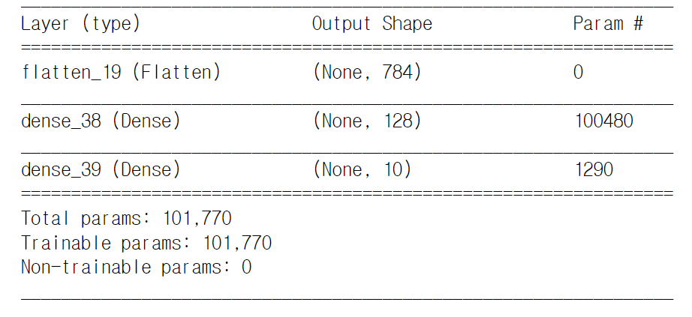
책 내용 요약
이렇게 만들어진 model
.summary() => 상태 파악
.get_weight => 각 eapoach 별로 weigh이 나옴.
.fit() -> training 시킴. Validation accuracy 기능까지 탑재.
.layers => 모델 계층과 형상 목록
우리가 각 계층을 만들고, 정확도를 확인할 수 있구나.

Slide 10
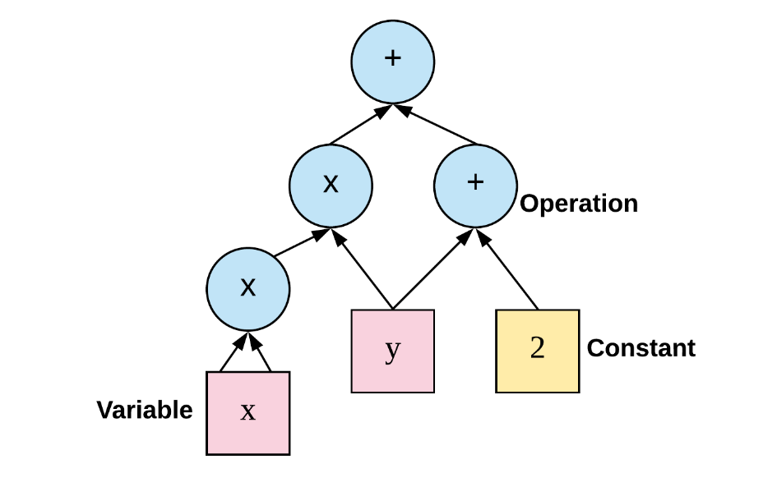
책 내용 요약
Tf에서는 위 과정들을 텐서와 그래프로 나타냄.
- 병렬 처리나 최적화에 좋다.

Slide 11
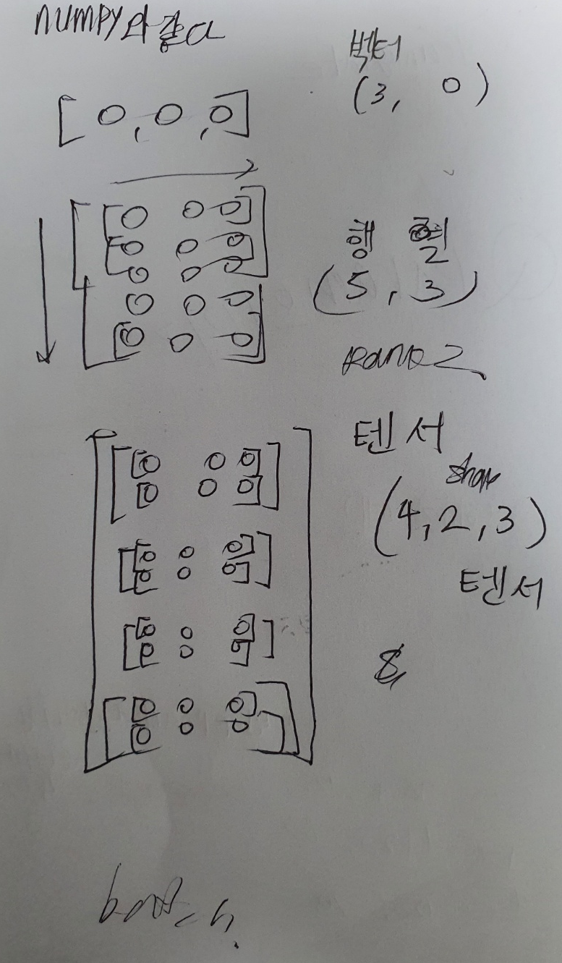
책 내용 요약
텐서
CONST VS VARIABLE
TYPE ( INT8, STRING, FLOAT16, FLOAT32)
SHAPE (텐서의 모양)

Slide 12
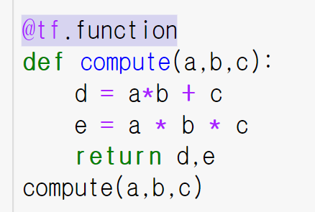
책 내용 요약
그래프와 최적화. (오토 그래프)
- Tensorflow 1 vs Tensorflow 2
Lazy execution vs eager execution
버전 1 에서는 최적화 문제 때문에 한번에 연산이 되지 않았지만, 버전 2에서는 한번에 계산 가능
Graph optimizer -> tf. Function decorator
다른 기기로 내보내야할 때
최적화 필요할 때.

Slide 13
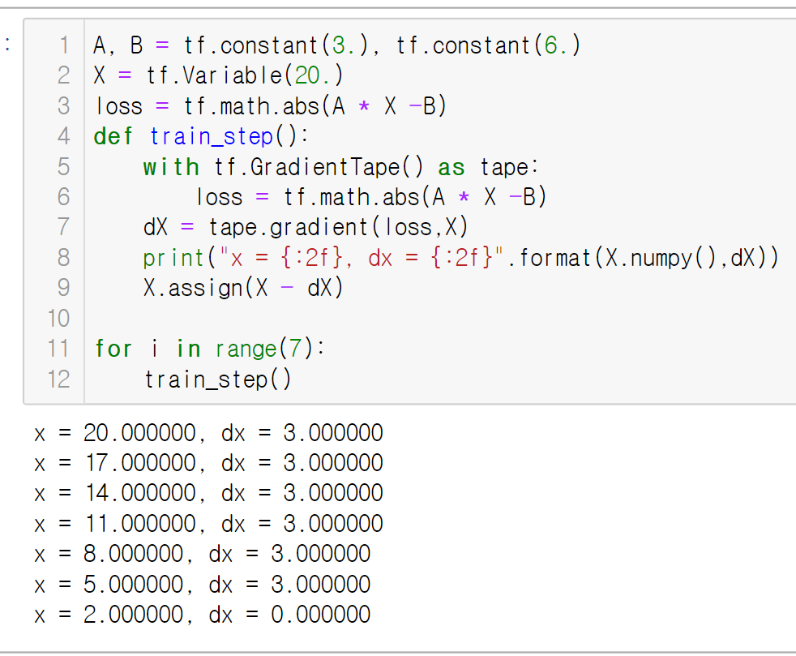
책 내용 요약
Gradient tape
<자동 미분 수행 가능> 자동으로 모든 연산을 기록 가능.

Slide 14
책 내용 요약
Keras 콜벡
모델을 fitting 할 때 ,쓸 수 있는 함수
CSVLogger : 훈련정보를 csv file로
EarlyStopping : 더 이상 개선되지 않으면 훈련 중지. 과적합을 피함.
LearningRateScheduler : 세대마다 학습률 변동.
이런 것이 있구나.

Slide 15
책 내용 요약
Estimator : 훈련 평가 예측 을 단순히 하는 것.
DNN,linear regressor 등이 있다.
keras model을 estimator로 변환함.
이런 것이 있구나.
사전 제작된 에스티메이터
맞춤형 에스티메이터

Slide 16
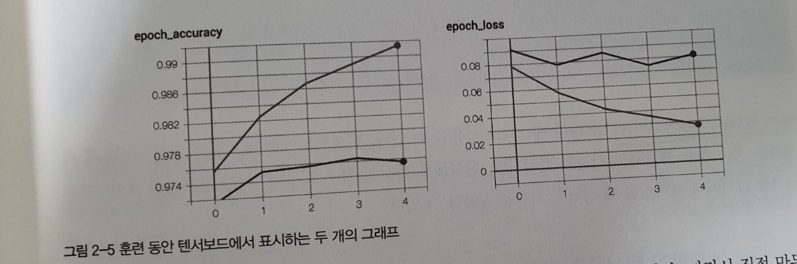
책 내용 요약
Tensorflow extended
Tensorflow addons
을 이용해 추가적인 활동가능
**텐서 보드** : 파라미터별 시각화 도구

Slide 17
퀴즈 풀이
0. 텐서플로와 비교했을 때 케라스는 무엇이며 목적은 무엇인가?
>> 케라스는다른 모듈로 존재하기도 하지만, 2017년 이후, tensorflow에서 사용자가 쉽게 사용하기 위한 api중 하나.
텐서 플로가 그래프를 사용하는 이유와 수동으로 그래프를 생성하는 방법은 무엇인가?
>> 최적화와 분산처리 병렬처리, GPU 연산에 유리하다.
2. 조급한 실행모드와 느긋한 실행 모드의 차이점은 무엇인가?
>> 계산이 정의 단계에서 바로 되느냐 안 되느냐 차이.
3. 텐서보드에 정보를 기록하고 그것을 표시하는 방법은 무엇인가?
>> 텐서보드의 내용은 tf.summary에 저장된다.
Tensorboard –logdir ./logs_keras 로 시각화하여 볼 수 있다.
4. 텐서플로 1과 텐서플로 2의 주요 차이점은 무엇인가?
>> 가장 큰 차이는 느긋한 실행 모드와 조급한 실행 모드

Slide 18
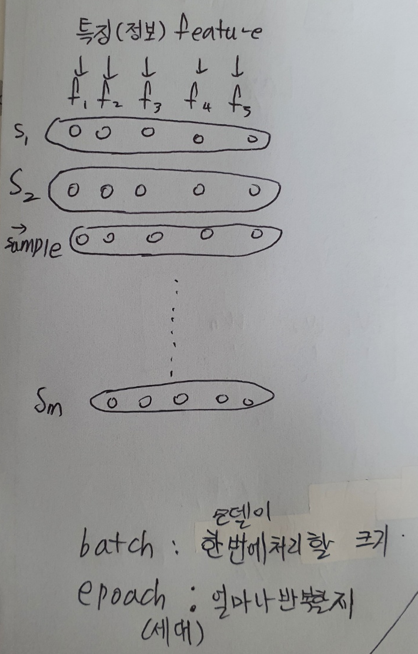
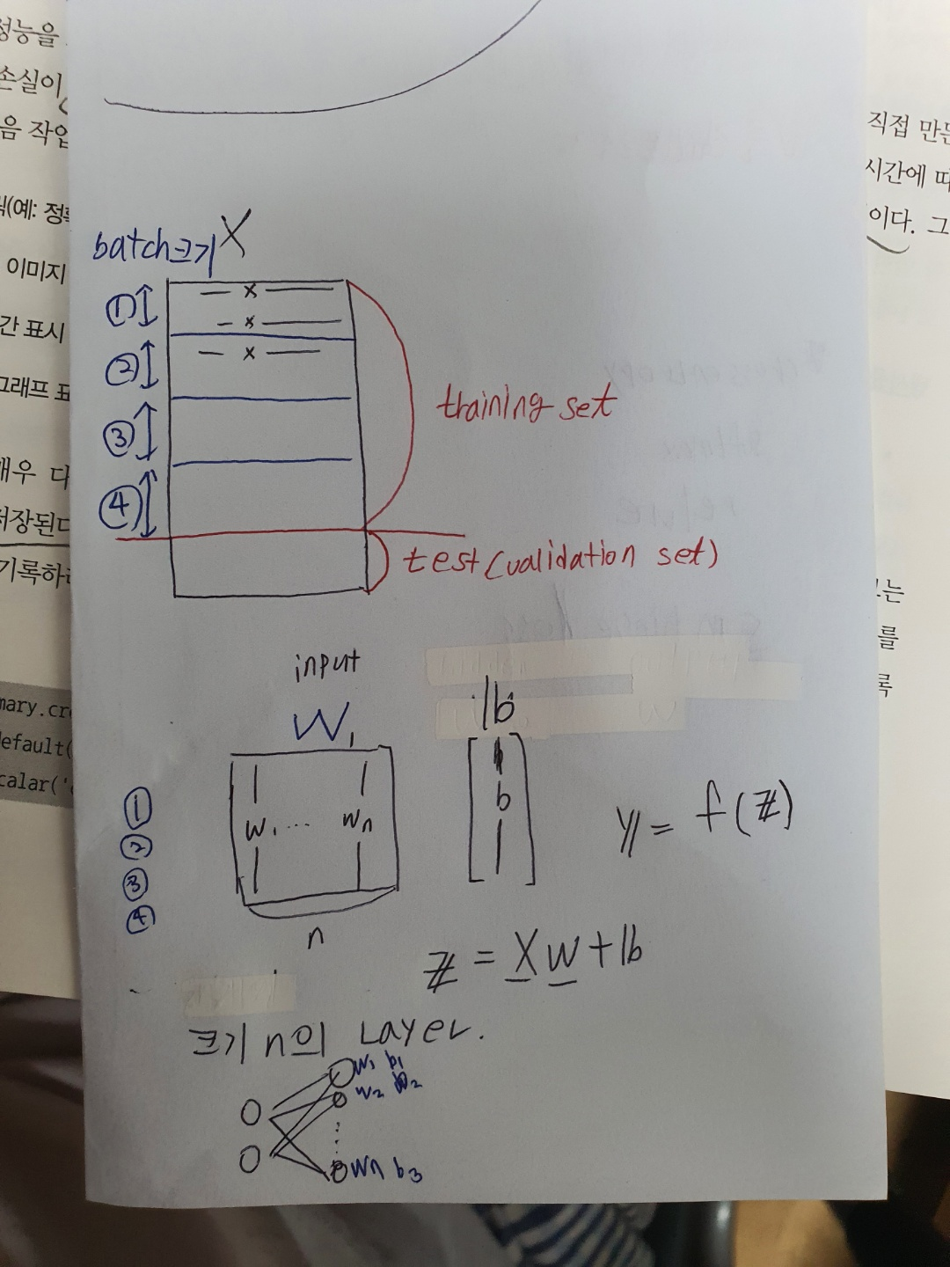
ANN 과정 요약.
2. Data 구조
2. test_set train_set 나누기

Slide 19
ANN 과정 요약.
2. test_set train_set 나누기
3. 모델 훈련
처음에는 정규분포
W update
에포치가 끝날 때 마다 썩어야하나?
Betch vs epoach

Slide 20
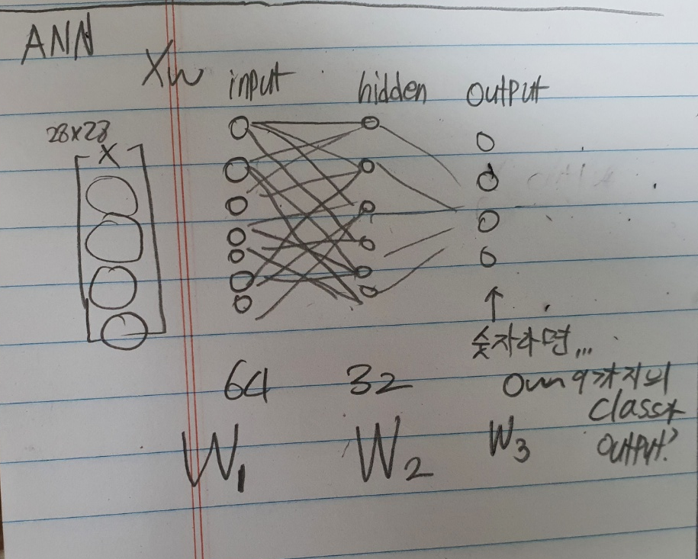
ANN 과정 요약.
ANN
(artificial neural network)
부터 이해가 잘 안감.
Output layer 가 logistic regression으로, 각 class가 속할 확률?
가장 오차가 적은 weight matrix를 찾는 과정

Slide 21
궁금한 점.
1. 아직 알고리즘이 완벽하게 이해되지 않는데, 전부 이해하고 넘어가는 것이 맞는가? 아니면 활용에 초점을 맞추는 것이 맞는가?
2. Loss function을 Cross entropy로 쓰는 이유가 무엇인가?
3. Activate functio의 선형성? 이 무엇인가? ReLU는 어떻게 나온 것인가?
4. ANN의 output이, 어떻게 구성되는지 잘 모르겠음.
5. ANN이 regression에 쓰이는 방법이 이해가 가지 않음.
더 찾아 볼 것…

Slide 22
발표 - 요약
0. 다양한 딥러닝 프레임워크가 있고, 우리는 tensorflow를 사용한다.
순차형과 함수형으로 모델을 만들고 훈련시킬 수 있다.
텐서 플로우에서는 텐서와 그래프를 활용한다. (오토 그래프로 자동 최적화 가능)
Gradient tape로 자동 미분 연산 가능
Keras callback으로 overfitting을 막거나, log를 기록하는 기능이 있음.
텐서 보드를 이용한 시각화 가능.

Slide 23
THANK YOU
Yesform.com contribute not only to the forms & documents
but also success vision through business consultation and
the whole heart companionship.

